Slide 1
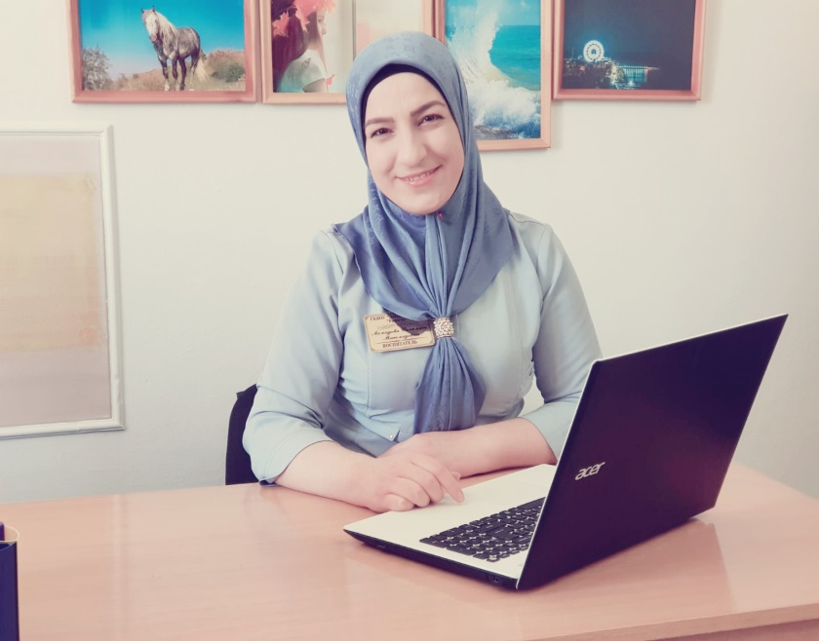
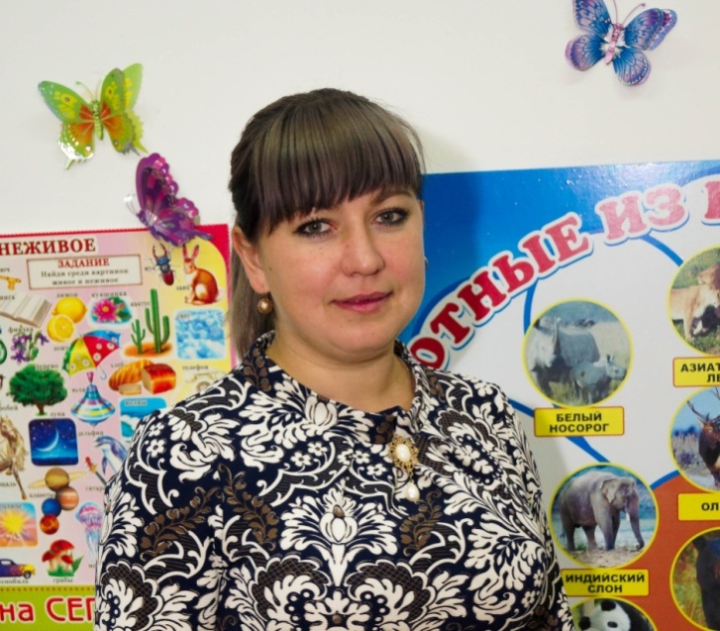
Государственное бюджетное дошкольное
образовательное учреждение «Детский сад № 1 «Радость»
с. Новый Энгеной Гудермесского муниципального района»
«Воспитатель года – 2021»
«»Развитие коммуникативных способностей детей дошкольного возраста через изобразительную деятельность»
ПЕДАГОГИЧЕСКАЯ НАХОДКА
Представляет:
воспитатель первой квалификационной категории
Ахмадова Селимат Магомадовна
2021 год

Slide 2
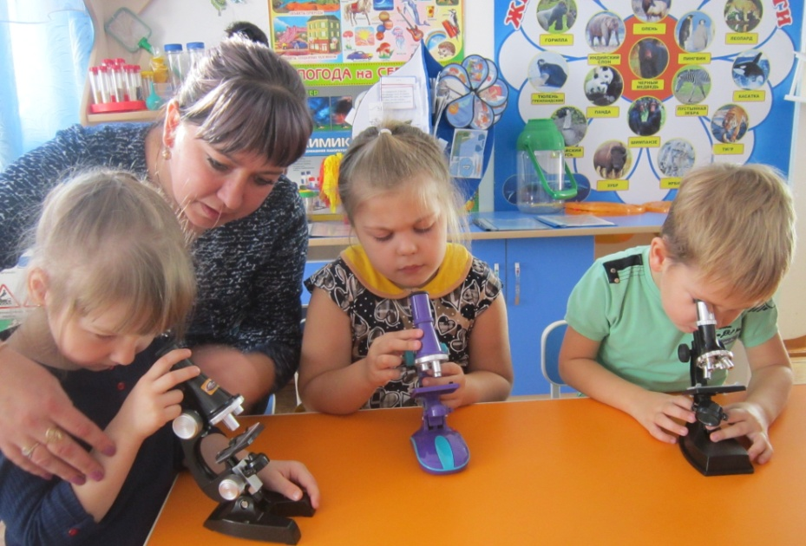
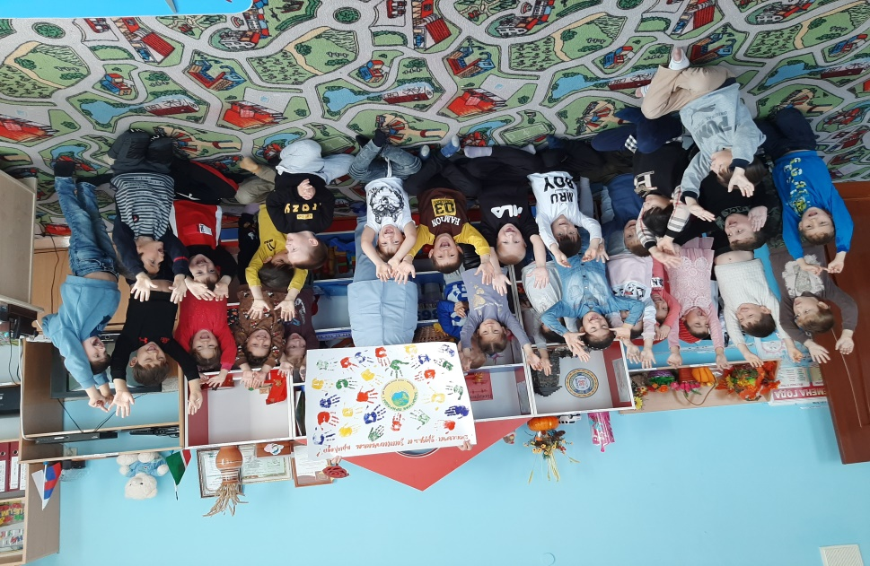
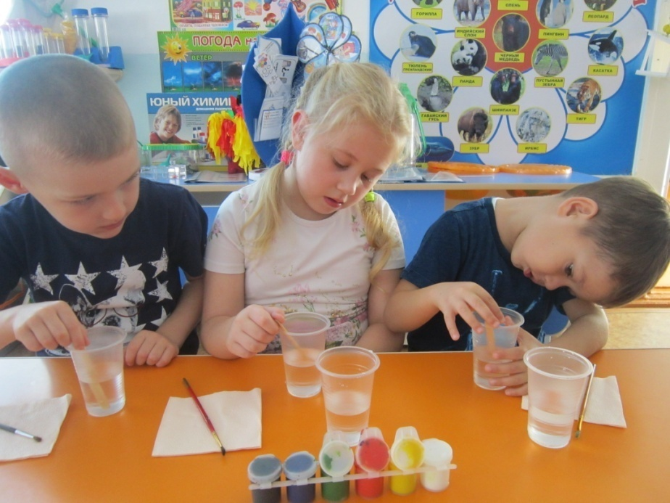
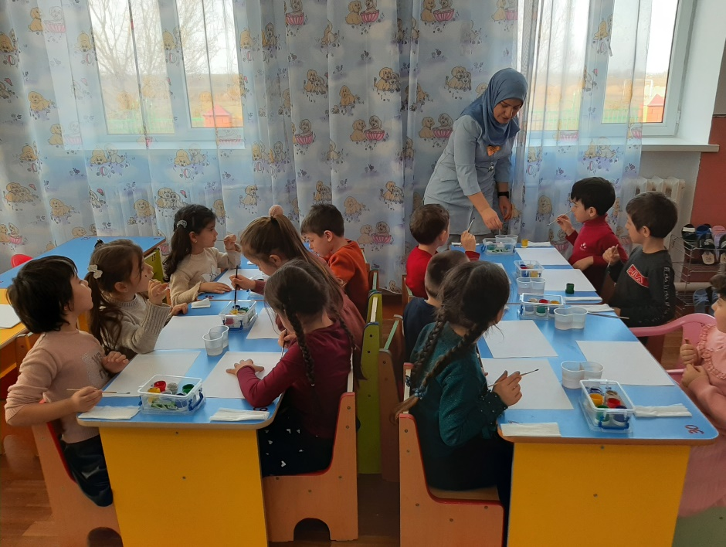
ФГОС ДО
Целевые ориентиры:
- ребенок проявляет любознательность, задает вопросы взрослым и сверстникам, интересуется причинно-следственными связями, пытается самостоятельно придумать объяснения явлениям природы и поступкам людей;
- склонен наблюдать, экспериментировать;
- ребенок способен к принятию собственных решений, опираясь на свои знания и умения в различных видах деятельности.

Slide 3
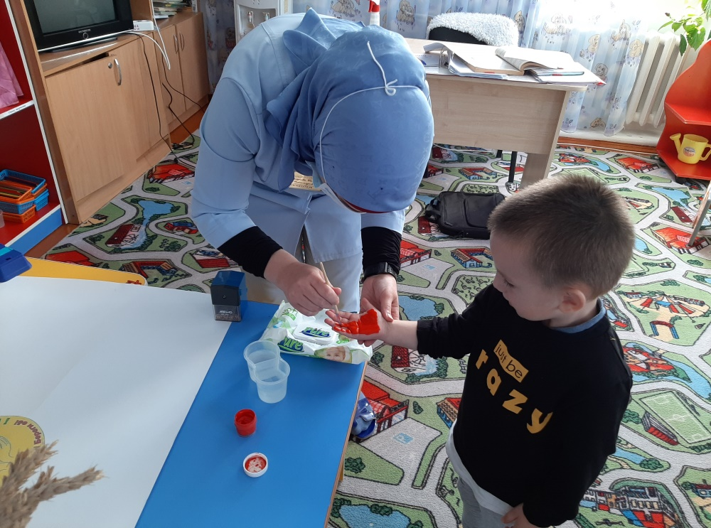
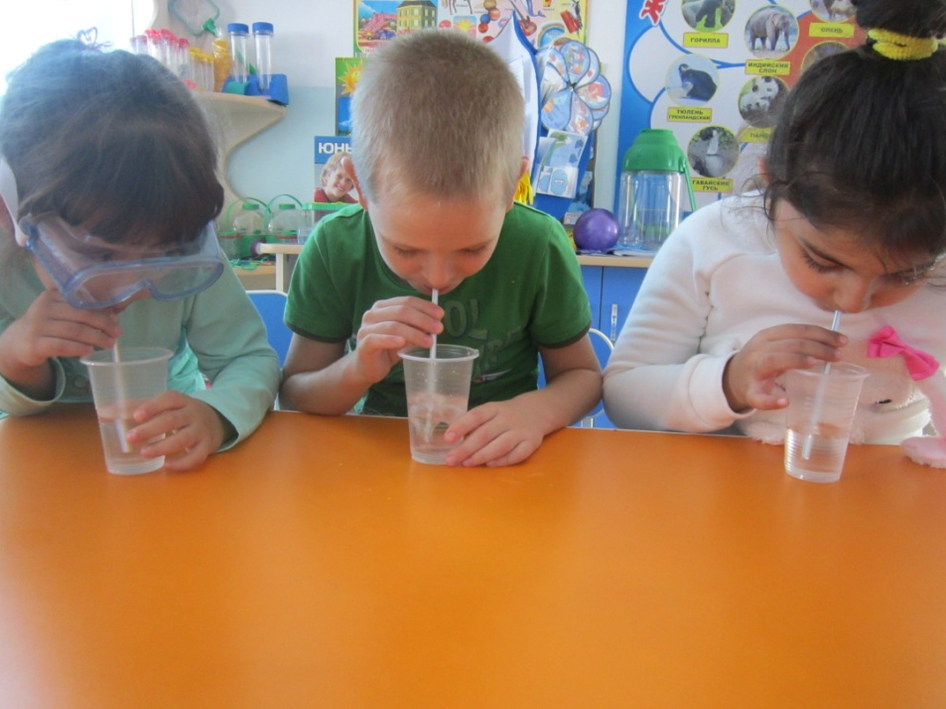
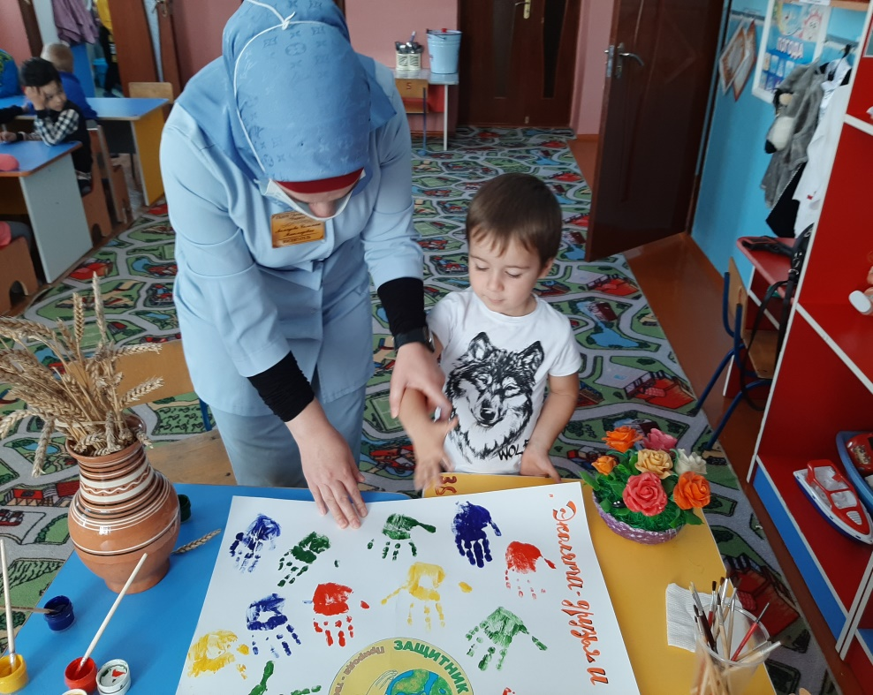
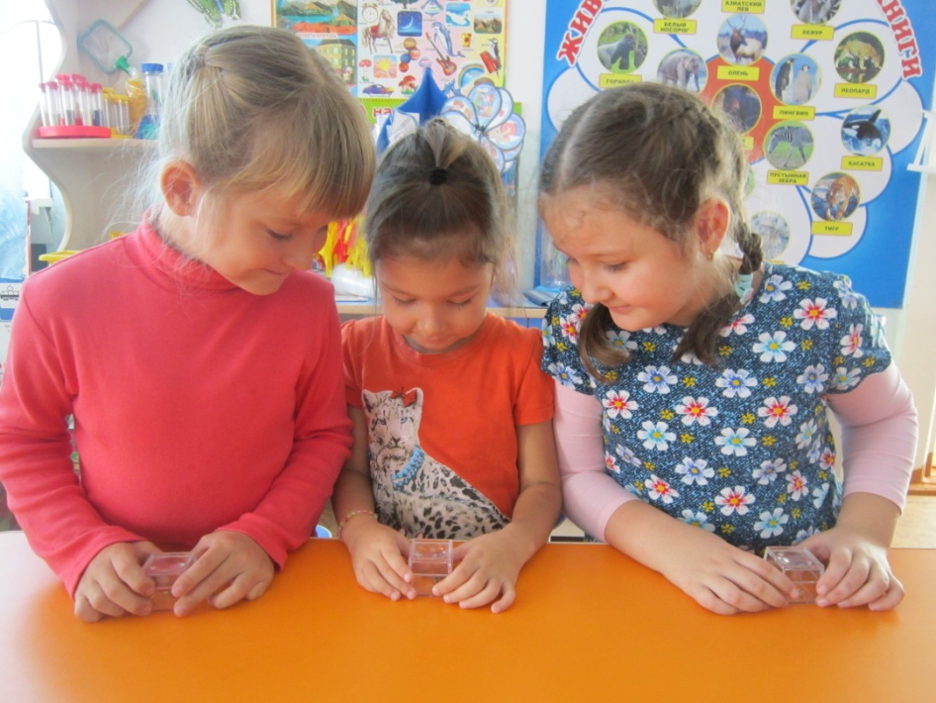
«Расскажи – и я забуду, покажи – и я запомню, дай попробовать – и я пойму» (Китайская пословица»)

Slide 4
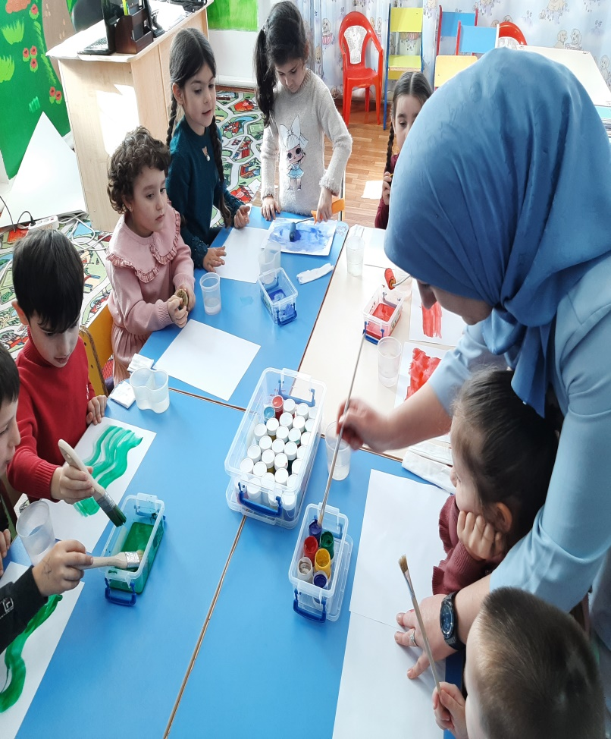
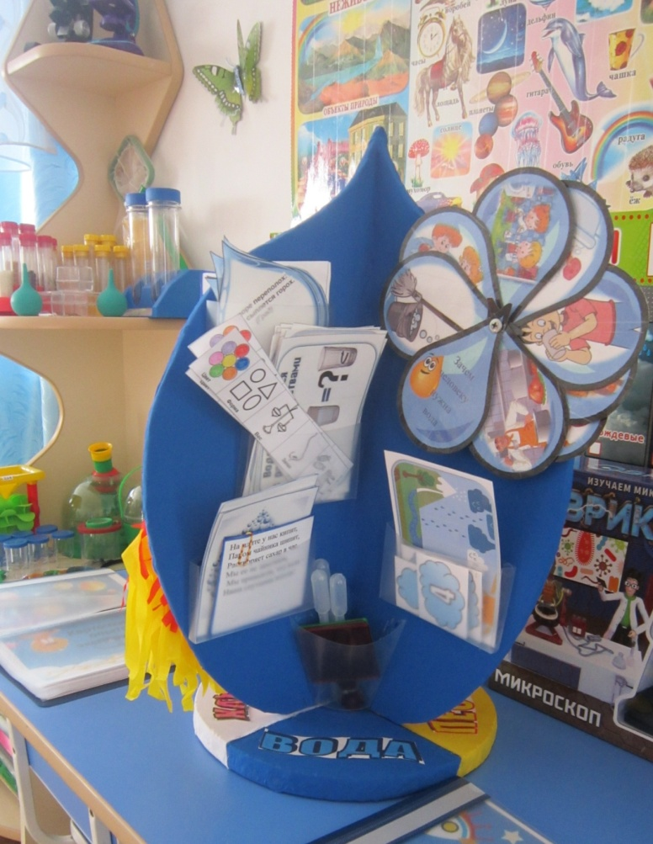
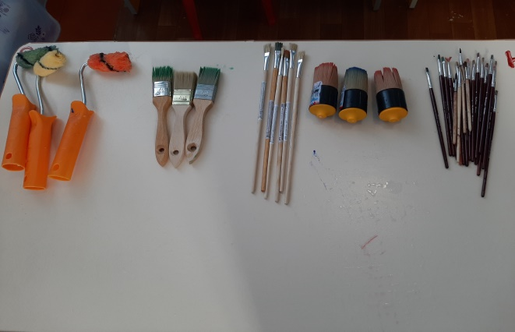
Цели и задачи обучения изобразительной деятельности.
«»Развитие коммуникативных способностей детей дошкольного возраста через изобразительную деятельность»
Обучение изобразительной деятельности .
Развитие эмоционального мира ребенка.
Развивать интерес к изобразительной деятельности
Развивать эмоциональную отзывчивость ,учить замечать сочетания цветов.
Научить манипулировать отзывчивость ,учить замечать сочетание цветов.

Slide 5
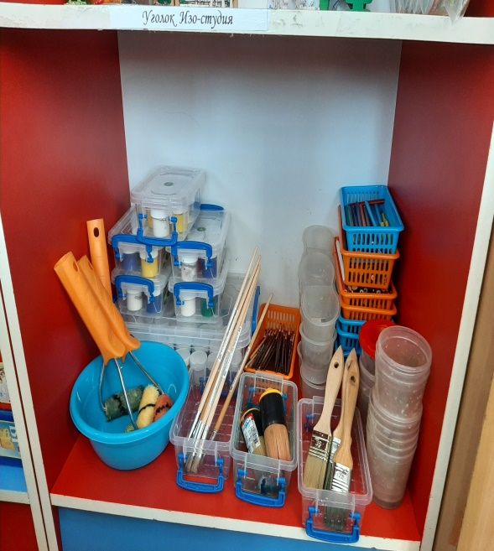
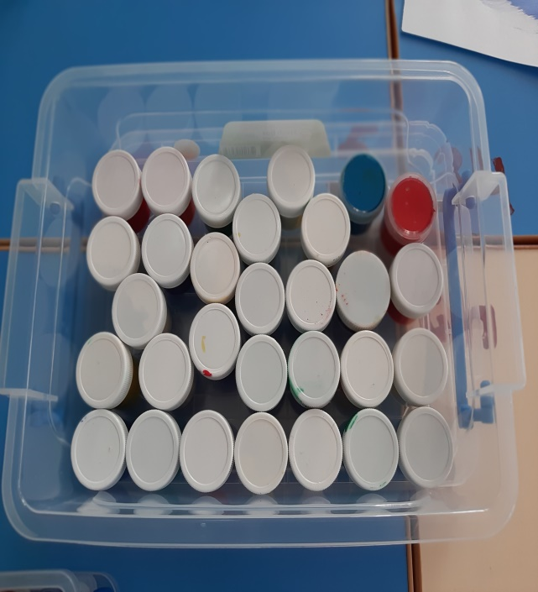
УГОЛОК ИЗО
- Пополнила изо центр разнообразными нетрадиционными материалами и инструментами. Это позволило свободно и совместно экспериментировать, взаимодействовать, сотрудничать.
-Оптимизировала время для творчества за счет контейнера в который поместила большой набор красок, накрыв общей крышкой. На самом деле это хлопотно, открыть крышку каждой баночки, а ведь их 25, а времени отводится на занятия очень мало. А также такой набор позволяет знакомиться с богатым миром цвета и принимать свои цветовые решения.

Slide 6
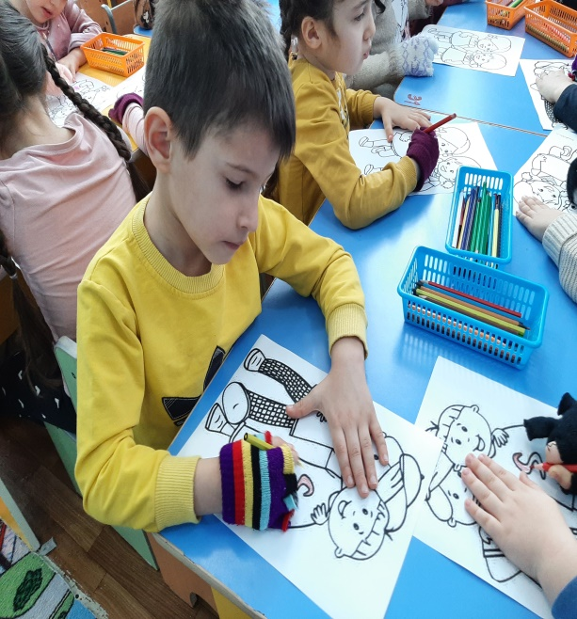
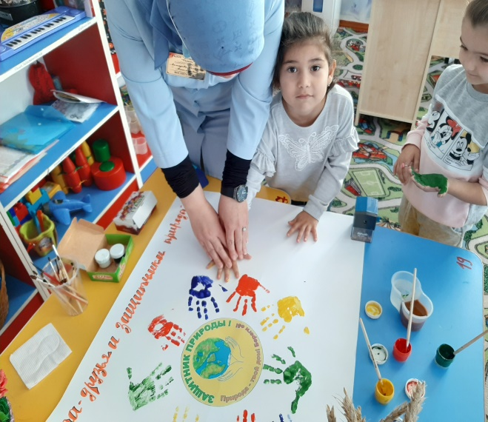
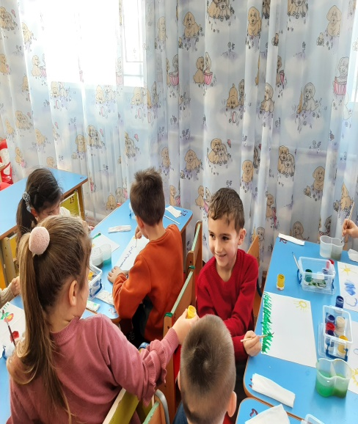
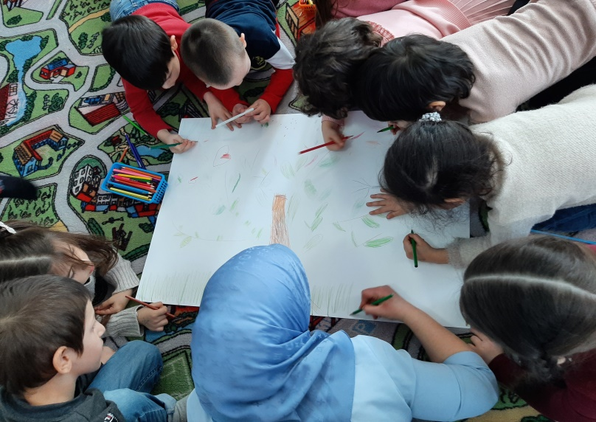
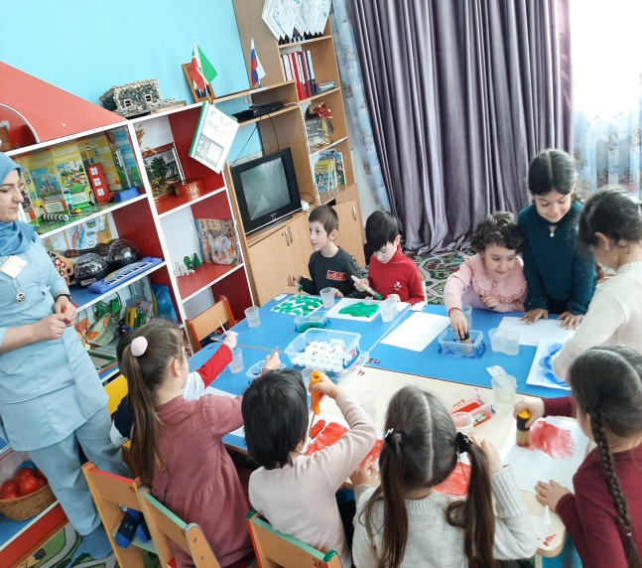

Slide 7
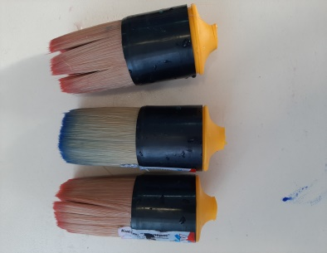
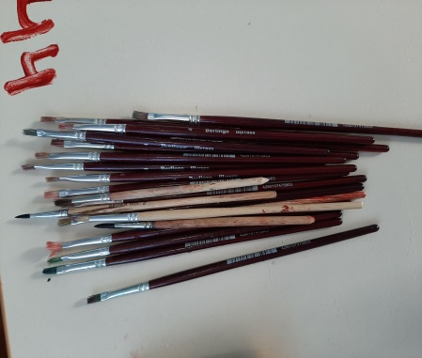
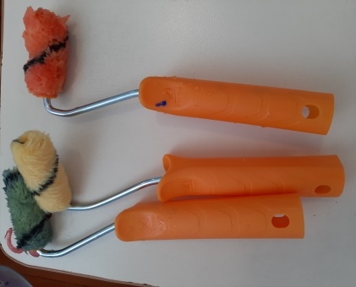
Каждый ребенок имеет такой контейнер красок. Иногда я создаю проблемную ситуацию, ограничивая цветовой спектр наборов. У ребенка возникает потребность вступить в общение со сверстниками. Попросить или поделиться нужной баночкой краски.
В своей работе я по другому взглянула на кисточки, и на малярную кисть тоже .Срезала черенок и предложила малышам. Крупная моторика у них развита лучше, чем мелкая- эта кисть хорошо развивает хватательный рефлекс, помогает отработать первые рисовальные движения. Работая в паре неуверенные и стеснительные дети раскрепощаются: они вместе проводят горизонтальные и вертикальные линии, бегают, прыгают по листочку!

Slide 8
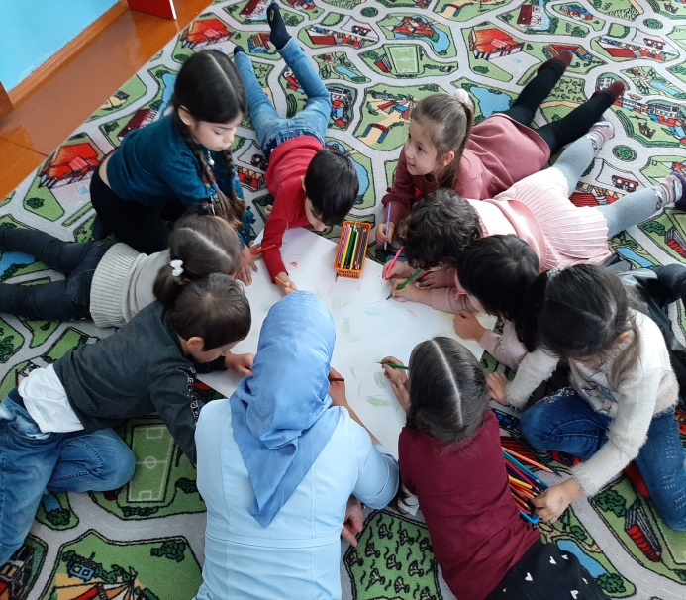
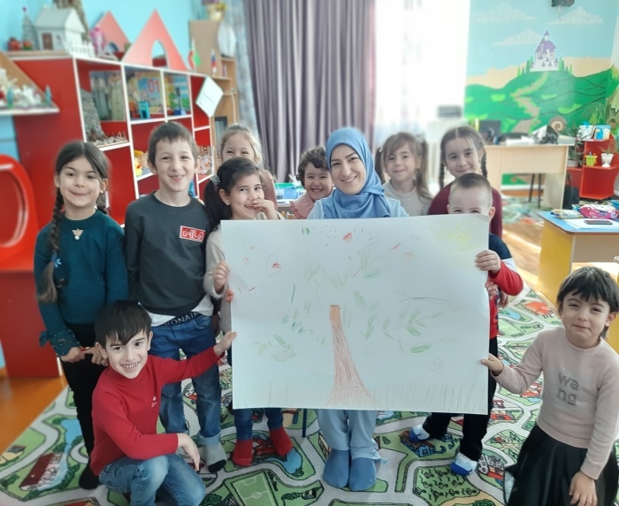
МЕТОД СОВМЕСТНОГО РИСОВАНИЯ
Удачным считаю – метод совместного рисования, который создает условия для взаимодействия с партнером. Партнером может выступать как педагог, так и ребенок. Рисование с ребенком вместе (на одном листе) применяю, когда ребенок настолько не уверен в себе, что «костенеет». Не уверенным детям такой вид творческой деятельности оказывает большую помощь. Очень часто расстилаю на полу большой лист бумаги, рассаживаю детей вокруг, даю краски, кисти и тему. И между детьми начинается общение и взаимодействие, получается общий рисунок, появляется опыт первого совместного успеха.

Slide 9
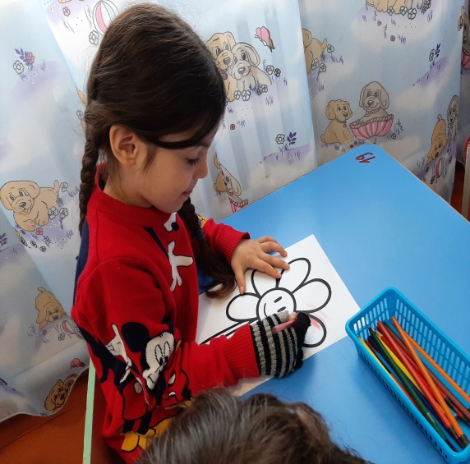
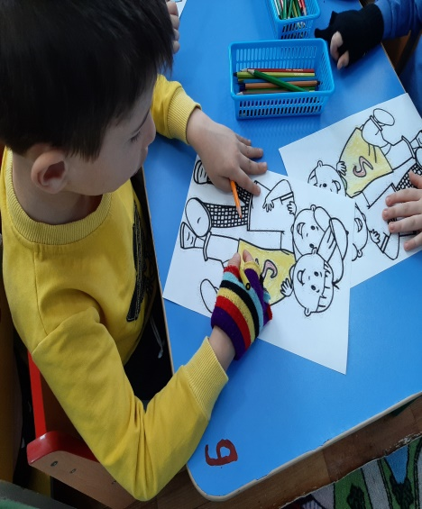
Возьми карандаш правильно!
«Возьми карандаш правильно!» Сколько раз за занятие мы повторяем эту фразу и не только у малышей. А я нашла способ, который формирует мышечную память-правильную постановку пальцев –это «Волшебная перчатка». Я использую детскую перчатку, обрезаю у нее все пальчики и зашиваю два из них. Такой тренажер позволяет обрести детям уверенность, повышается самооценка. Использую и игры с перчаткой применяя художественное слово.
Было пять , а стало три,
Прыгать любят посмотри,
Карандашик обнимают
И друг друга догоняют.

Slide 10
Результаты проделанной работы
- дети приобрели опыт партнерских отношений, активного взаимодействия на основе изобразительной деятельности, стали раскрепошённее, инициативнее, научились более свободно выражать свои мысли.
- дети научились помогать друг другу, это придало уверенности даже самым «зажатым» детям.
Совместное творчество, нетрадиционные техники и материалы, эмоциональное общение, дружеское участие может изменить внутренний эмоциональный настрой ребенка и отношение к окружающему миру.

Slide 11
«Умейте открыть перед ребёнком в окружающем мире что-то одно, но открыть так, чтобы кусочек жизни заиграл перед детьми всеми красками радуги. Оставляйте всегда что-то недосказанное, чтобы ребёнку захотелось ещё и ещё раз возвратиться к тому, что он узнал»
Сухомлинский В.А.

Slide 12
Спасибо за внимание!

